Slide 1

기계학습기초 과제 (9주차)
자전거 수요예측
인공지능전공, K2022531 최혜정
출처 및 참고 : https://www.kaggle.com/c/bike-sharing-demand

Slide 2

Contents
01
Kaggle 데이터
kaggle에 있는 자전거 수요예측 competition에 참가.
데이터 변수 및 과제 소개.
02
데이터 분석
데이터 탐색을 통한 이해, 그래프와 인사이트 도출.
03
모델링 및 결과
데이터 정제 후 적합한 알고리즘을 이용하여 모델 학습, 평가
최종모델을 이용하여 추출한 결과 보고.

Slide 3

단계별 요약
step5
step4
최종 모델 선택
모델 평가
step3
모델 선정
“새로운 관측값들이 적용되었을 때 높은 예측 정확도를 내는 모델”
step2
모델링
데이터 정제
회귀 이해, 예측, 인과관계 증명
평가척도에 맞게 평가, 평가결과 비교
step1
평가지표 결정
데이터 분리
여러 회귀 알고리즘 이용 (연속성, 수요예측)
데이터 탐색
정제 대상 선정
(결측값, 이상값 등)
정제 방법 결정
(삭제, 대체, 변환 등)
데이터 분포, 단위 변환
파생변수, 중요변수 확인
데이터 변수 확인
데이터 형태 확인
데이터 오류 확인
상관관계 분석
왜도, 첨도 확인

Slide 4



01
Kaggle 데이터
- 목표
Goal :
워싱턴 DC
Capital Bikeshare 프로그램의
자전거 대여 수요 예측
Bike Sharing Demand
(Forecast use of a city bikeshare system)

Slide 5
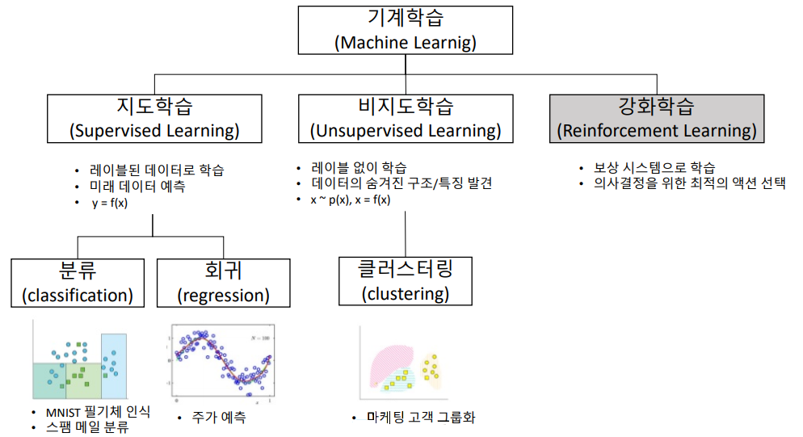

01
Kaggle 데이터
z
“ 회귀분석, Regression “
: 입력변수와 출력변수의 관계에 대하여 모델링하여 출력변수를 예측.
Linear Regression
Polynomial Regression
Ridge/Lasso Regression

Slide 6

01
Kaggle 데이터
- 타겟
TARGET
Count
- number of total rentals
자전거 대여량
Count

Slide 7

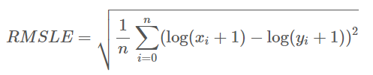
01
Kaggle 데이터
- 평가척도
Submissions are evaluated one the Root Mean Squared Logarithmic Error (RMSLE)
Evaluation
MSLE에 루트를 취한 것으로 root*log function 의 특성에 의해 에러율이 9이하인 경우에는 MSLE보다 값이 크게 나오고, 그보다 큰 경우 작게 나옴.
작을수록 회귀 성능이 좋은 것.

Slide 8



01
Kaggle 데이터
- 데이터
2년 동안의 시간당 자전거 대여 데이터
매월 1일 ~19일의 회원/비회원 자전거 대여량
날짜(시간 및 휴일, 평일, 계절 등)
기상정보(눈,비,온도,상대습도,풍속,폭설,폭우 등)
Train
Val
Test
매월 19일
20일부터 말일
라벨(대여량 데이터) 없음.

Slide 9
01
Kaggle 데이터
- 데이터 사전
datetime - hourly date + timestamp (날짜와 시간)
season - 1 = spring, 2 = summer, 3 = fall, 4 = winter (계절)
holiday - whether the day is considered a holiday (휴일)
workingday - whether the day is neither a weekend nor holiday (평일)
weather
Clear, Few clouds, Partly cloudy, Partly cloudy (맑은 날씨)
Mist + Cloudy, Mist + Broken clouds, Mist + Few clouds, Mist (안개)
Light Snow, Light Rain + Thunderstorm + Scattered clouds, Light Rain + Scattered clouds (가벼운 눈, 비)
Heavy Rain + Ice Pallets + Thunderstorm + Mist, Snow + Fog (폭설, 폭우)
temp - temperature in Celsius (온도)
atemp - “feels like” temperature in Celsius (체감 온도)
humidity - relative humidity (상대 습도)
windspeed - wind speed (풍속)
casual - number of non-registered user rentals initiated (비회원 대여량)
registered - number of registered user rentals initiated (회원 대여량)
count - number of total rentals (총 대여량)

Slide 10

02
데이터 분석
- 준비
이용 라이브러리
Pandas
데이터 처리와 분석을 위한 라이브러리
행과 열로 이루어진 데이터 객체를 만들어 다룰 수 있음.
sklearn
python을 대표하는 머신러닝 라이브러리
여러가지 머신러닝 모듈로 구성됨.
scipy
파이썬을 기반으로 하여 과학, 분석, 그리고 엔지니어링을 위한 라이브러리
Matplotlib, seaborn
데이터 시각화에 필수적인 라이브러리
다양한 색상 테마와 통계용 차트 등의 기능이 있음.

Slide 11
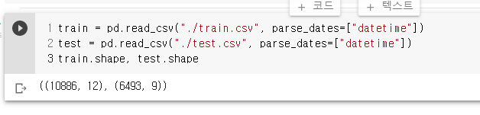
02
데이터 분석
- (1) 데이터탐색
테이블 형태, 데이터 개수
Train (10886, 12)
Test (6493, 9)
(Index(['datetime', 'season', 'holiday', 'workingday', 'weather', 'temp', 'atemp', 'humidity', 'windspeed', 'casual', 'registered', 'count'], dtype='object’)
Index(['datetime', 'season', 'holiday', 'workingday', 'weather', 'temp', 'atemp', 'humidity', 'windspeed'], dtype='object'))
Train
컬럼
확인
Test
캐글데이터 다운받고, 확인하기
Train 데이터, Test 데이터 컬럼 수 확인하면서 테스트 데이터 없는 것 확인.
> 자전거 대여량 관련된 컬럼이 없음.
컬럼명, 데이터 개수 확인.

Slide 12
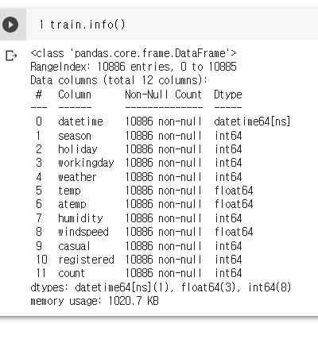
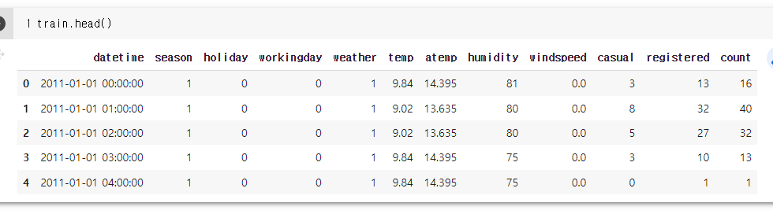
02
데이터 분석
- (1) 데이터탐색
테이블 상위 5개
상위 데이터 다섯 개와 테이블 정보 살펴보기.
Count 가 예측하기 위한 데이터.
windspeed 에서 ‘0’ 인 데이터가 많이 보임
결측값은 없어 보임.

Slide 13
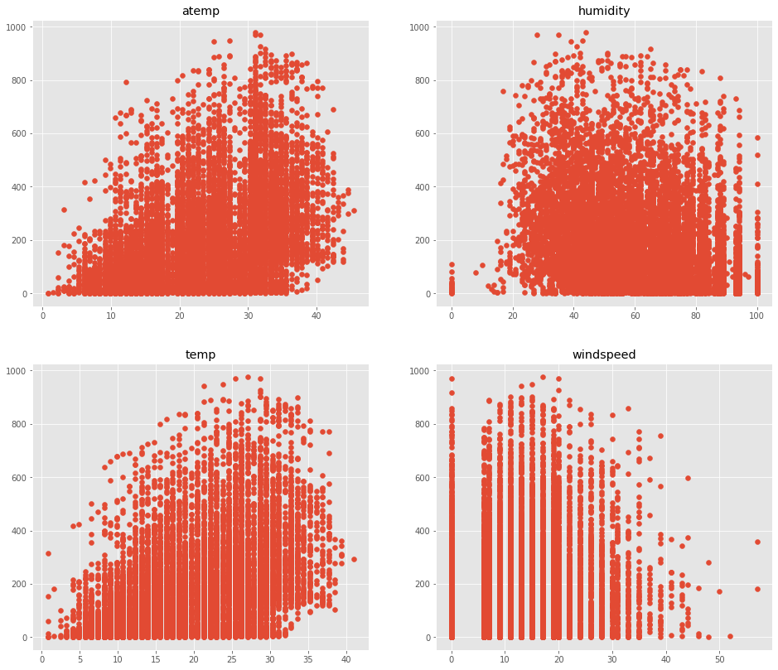
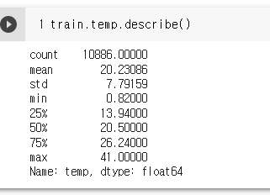
02
데이터 분석
- (1) 데이터탐색
기상정보 산점도
Temp : 기온 컬럼
기온정보 자세히 보고 기상정보 시각화 해보기.
평균값(평균기온) 20.23도
humidity 도 많지는 않지만 0과 100에 데이터가 있음.
windspeed 에는 이상하게 0에 많은 데이터가 몰려 있음.
temp 와 atemp는 count 과의 관계가 유사해 보임.

Slide 14
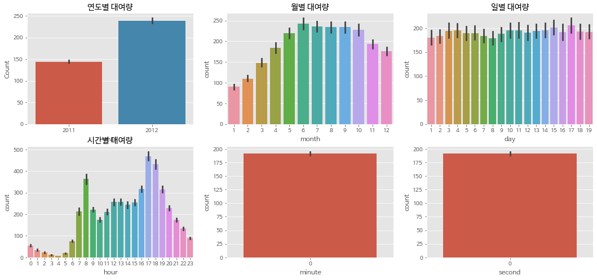
02
데이터 분석
- (1) 데이터탐색
날짜별 대여량 확인하기.
연도별 대여량은 2011년 보다 2012년이 더 많음.
월별 대여량은 6월에 가장 많고 7~10월도 많음. 그리고 1월에 가장 적음.
일별대여량은 1일부터 19일 까지만 있고 나머지 날짜는 test.csv에 있음.

Slide 15
02
데이터 분석
- (1) 데이터탐색
시간별 대여량 확인하기.
시간 대 대여량을 보면 출퇴근 시간에 대여량이 많음. 하지만 주말과 나누어 볼 필요가 있을 것 같음.
분, 초도 다 0이기 때문에 의미가 없음.

Slide 16
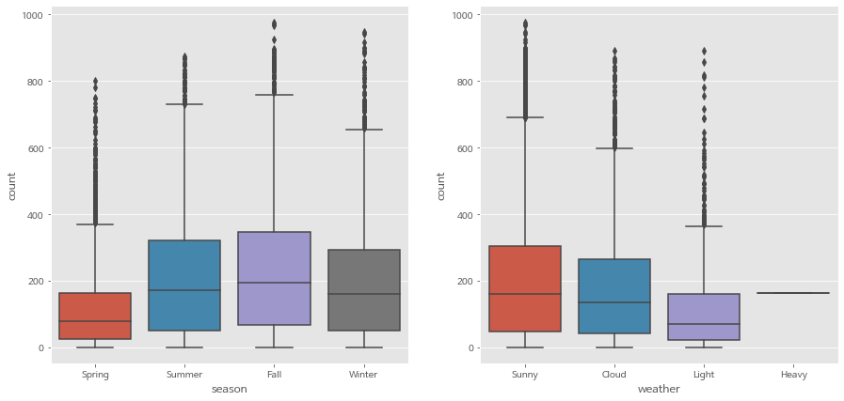
02
데이터 분석
- (1) 데이터탐색
계절별 대여량 확인하기.
season 과 weather 모두 자전거 대여량에 유의미한 영향을 주는 것 같음.
심한 눈비가 오는 날씨에는 대여량이 거의 없는 것이 확인됨.
이상값이 다수 존재하는 것이 보임. 너무 벗어난 값에 대한 처리 필요.

Slide 17
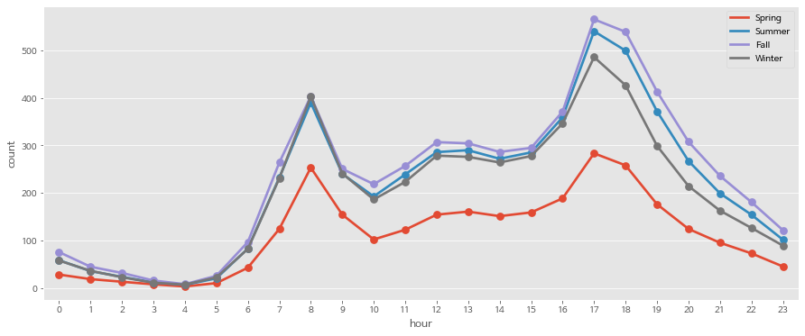
02
데이터 분석
- (1) 데이터탐색
계절에 따른 시간별 대여량 확인하기.
출퇴근 시간으로 예상되는 8시, 17시, 18시에 대여량이 가장 높음.
봄(Spring)의 대여량이 다른 계절에 비해 상대적으로 낮게 나옴.
봄보다 겨울 대여량이 많은 것이 신기해 계절을 어떻게 나눴는지 확인.

Slide 18
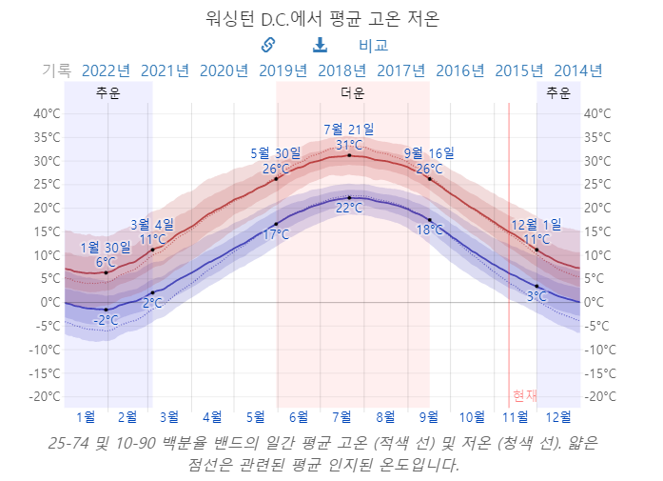
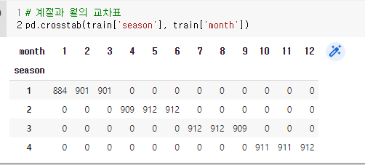
02
데이터 분석
- (1) 데이터탐색
+) 워싱턴DC 지역이라고 나와있어서 월별 온도
봄보다 겨울 대여량이 많은 것이 신기하여 계절을 어떻게 나눴는지 확인.
1, 2, 3월 봄
4, 5, 6월 여름
7, 8, 9월 가을
10, 11, 12월 겨울

Slide 19
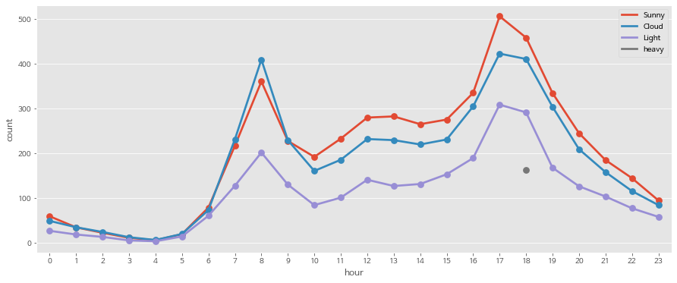
02
데이터 분석
- (1) 데이터탐색
날씨에 따른 시간별 대여량 확인하기.
출퇴근 시간이라고 예상되는 8시, 17시, 18시가 가장 대여량이 많음.
폭우와 폭설이 내리는 날씨(heavy)는 대여량이 거의 없는 것을 볼 수 있음.

Slide 20
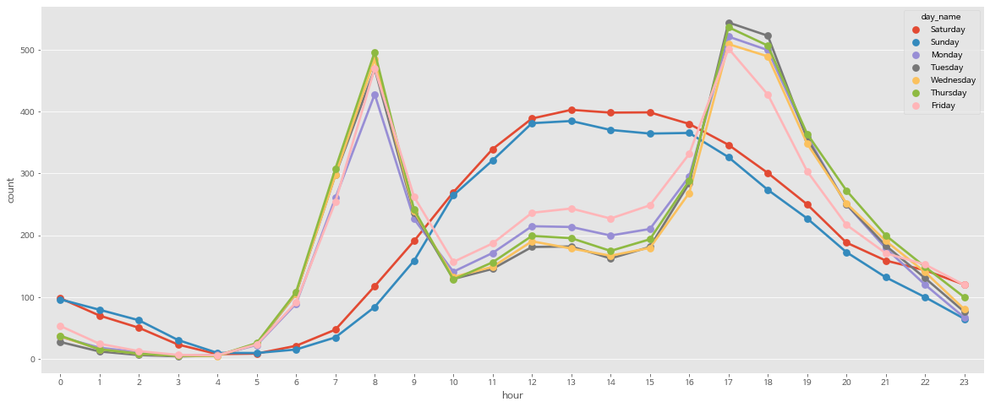
02
데이터 분석
- (1) 데이터탐색
요일에 따른 시간별 대여량 확인하기.
앞서 살펴본 boxplot 에서는 주말과 평일의 총 대여량 차이를 알 수 없었지만 시간별 대여량을 보니 주말과 평일의 차이가 확연하게 보임.

Slide 21
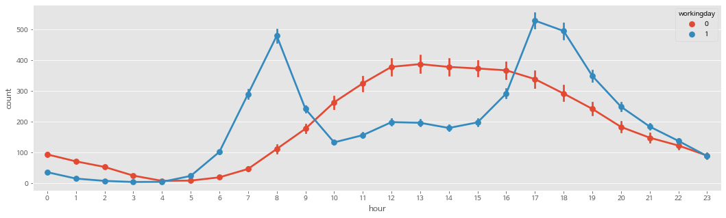
02
데이터 분석
- (1) 데이터탐색
평일과 주말 시간에 따른 자전거 대여량 확인하기.
요일에 따른 시간별 대여량의 평일(월,화,수,목,금) 과 주말(토,일) 추세와 동일.
데이터 이상 없음을 확인.

Slide 22
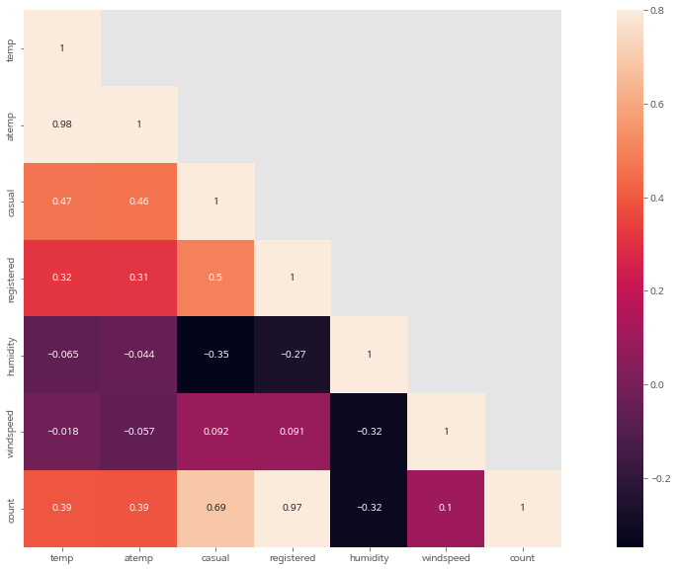
02
데이터 분석
- (1) 데이터탐색
데이터 상관관계 확인
온도, 습도, 풍속은 거의 연관관계가 없음.
대여량과 가장 연관이 높은 건 registered 로 등록 된 대여자가 많지만, test 데이터에는 이 값이 없음.
atemp와 temp는 0.98로 상관관계가 높지만 온도와 체감온도를 둘 다 피처로 사용하기에 적합하지 않음. 둘의 상관관계가 높음.

Slide 23
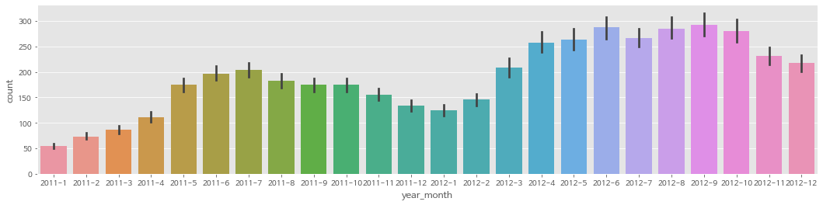
02
데이터 분석
- (1) 데이터탐색
2011년도와 2012년도 데이터 월별 대여량 비교.
둘다 겨울보다는 여름에 대여량이 많음.
2011년과 2012년의 월별 데이터를 이어보면 전체적으로 증가하는 추세임.

Slide 24
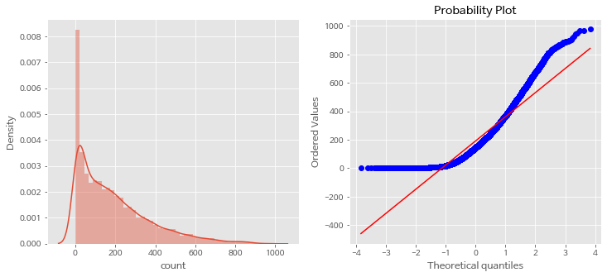
count값의 데이터 분포도를 파악
02
데이터 분석
- (1) 데이터탐색
Count(대여량) 데이터 분포도 파악
종속변수 count 가 오른쪽으로 치우쳐진 것을 확인할 수 있음.
대부분의 기계학습은 종속변수가 normal 이어야 하기 때문에 정규분포를 갖는 것이 바람직함.

Slide 25
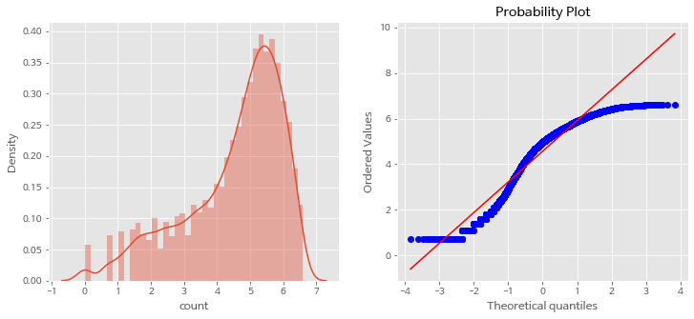
count값의 데이터 분포도를 파악
02
데이터 분석
- (1) 데이터탐색
Count(대여량) 데이터 정규화
outlier data를 제거하고 count 변수에 로그를 씌워 변경
정규분포를 완전히 따르지 않지만 이전 그래프보다는 비교적 괜찮음.

Slide 26
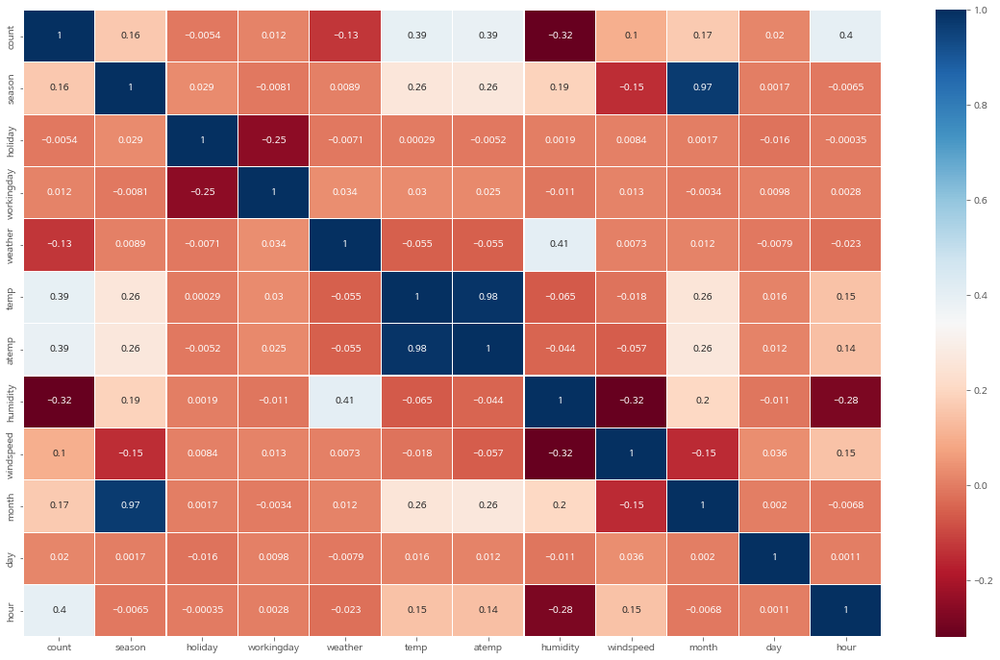
02
데이터 분석
- (2) 데이터정제, Feature Engineering
사용할 수 있을 만한 Feature 들을 추려서 상관관계 재확인.
month 와 season, temp 와 atemp 의 상관 관계가 매우 높게 나옴.
특히 temp 와 atemp 의 경우에는 거의 같은 Feature 라고 생각됨.
Feature를 선별 필요해 보임.

Slide 27
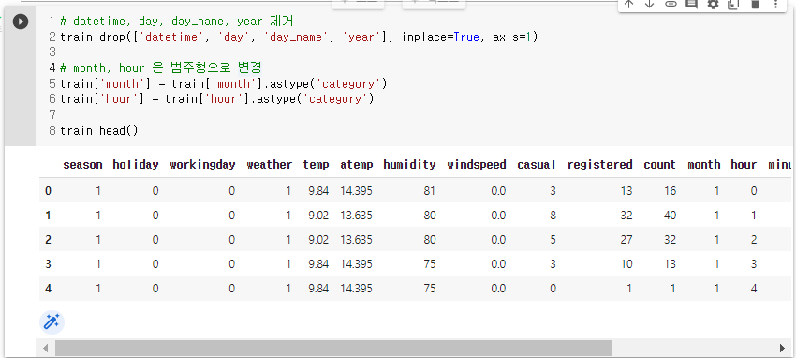
02
데이터 분석
- (2) 데이터정제, Feature Engineering
날짜, 시간 관련 변수
날짜와 시간에 관련된 Feature 는 datetime, holiday, workingday, year, month, day, hour, day_name 이 있음.
숫자형으로 나타나는 holiday, workingday, month, hour 를 사용하고 나머지는 제거

Slide 28
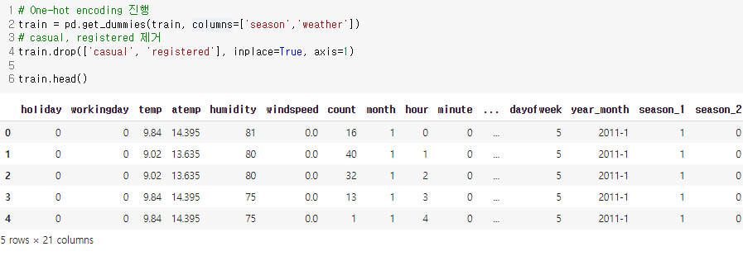
02
데이터 분석
- (2) 데이터정제, Feature Engineering
season, weather, casual, registered 변수
season 과 weather 은 범주형 데이터임으로 One-Hot Encoding을 진행.
casual, registered 는 test 데이터에서는 존재하지 않기 때문에 과감하게 삭제함.

Slide 29
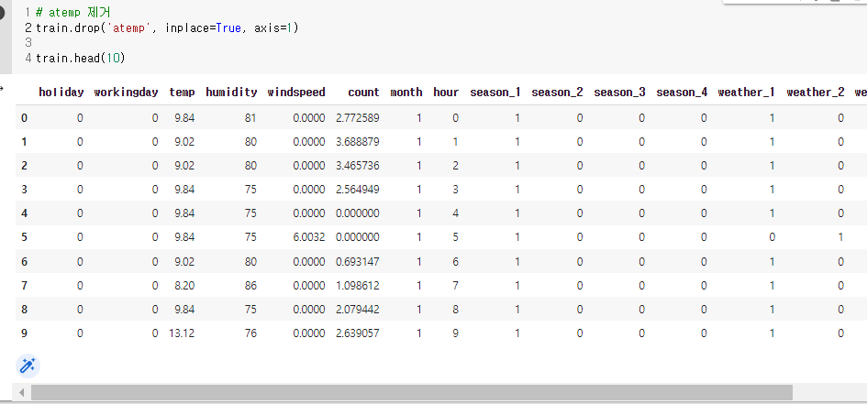
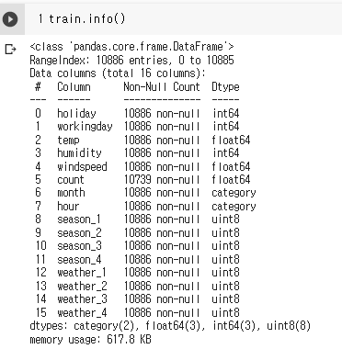
02
데이터 분석
- (2) 데이터정제, Feature Engineering
temp, atemp, humidity, windspeed 변수
temp 와 atemp 는 상관관계가 매우 높아 temp만 사용.
windspeed의 ‘0＇은 결측값일 수 있지만 NaN 표시가 아님.
바람이 불지않는 잔잔한 상태를 0으로 나타내는 경우라 생각하고 진행.

Slide 30
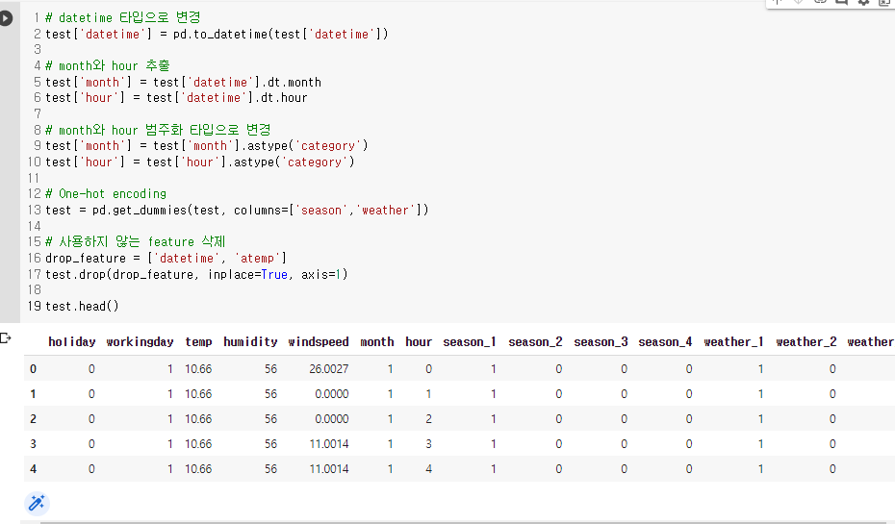
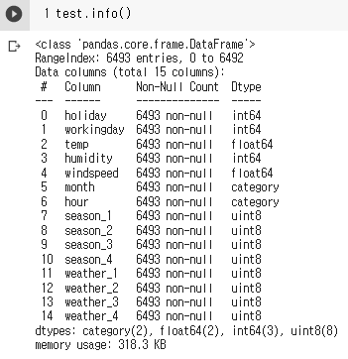
02
데이터 분석
- (2) 데이터정제, test 데이터도 동일하게 적용
Test 데이터도 train 데이터 전처리 과정과 같게 처리함.

Slide 31

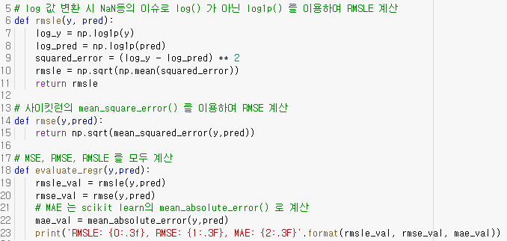
02
데이터 분석
- (3) 모델링 및 평가
평가척도

Slide 32

02
데이터 분석
- (3) 모델링 및 평가
과거 데이터를 분석하여 미래 데이터를 예측 - 회귀분석
선형회귀
LinearRegression( )
라쏘
RMSLE: 0.703, RMSE: 436.929, MAE: 118.447
Lasso( )
RMSLE: 0.704, RMSE: 436.749, MAE: 118.564
릿지
Ridge( )
RandomForestRegressor( )
앙상블
RMSLE: 0.703, RMSE: 436.927, MAE: 118.450
RMSLE: 0.016, RMSE: 3.336, MAE: 1.322
최종모델 선정.

Slide 33


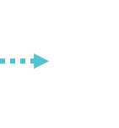
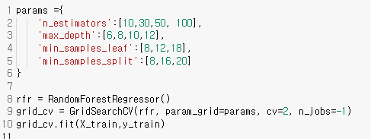
03
모델링 및 결과
- 최종모델
Best Param:
{'max_depth': 12, 'min_samples_leaf': 8, 'min_samples_split': 8, 'n_estimators': 100}
최종모델
랜덤포레스트
하이퍼 파라미터 튜닝

Slide 34

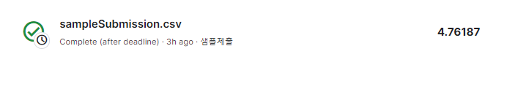




03
모델링 및 결과
- 캐글제출
ㅍ
LinearRegression
(중간결과)
랜덤포레스트
(최종제출)
샘플데이터

Slide 35
ㅍ
감사합니다.

